Slide 1
Україна в умовах десталінізації. “Відлига”
(1953 – 1964 рр.)

Slide 2
«Відлига» - це назва періоду перебування М.Хрущова при владі в СРСР (1954-1964), що характеризувався політикою десталінізації, політичною реабілітацією і непослідовністю реформ.
Волюнтаризм - соціально-політична діяльність, що характеризується суб’єктивними бажаннями, рішеннями окремих осіб чи груп осіб.

Slide 3
5 березня 1953 р. помер Й.Сталін. У результаті формується тимчасове «колективне керівництво» – розподіл найвищих посад між найближчими соратниками Й.Сталіна (Г.Маленков – голова Ради Міністрів СРСР, М.Хрущов – перший секретар ЦК КПРС, Л.Берія – голова Міністерства внутрішніх справ і держбезпеки).

Slide 4
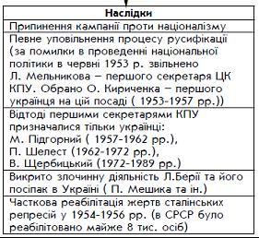
Боротьба за владу, у результаті якої перемогу отримав М.Хрущов
26 червня 1953 р. був заарештований і страчений Л. Берія за звинуваченням у шпигунстві й підготовці державного перевороту.
В 1953 – 1955 рр. зроблено спробу перейти від тоталітарной до авторитарной форми правління. З ініціативи Маленкова поставлено питання про необхідність”припинення політики культу особи”

Slide 5
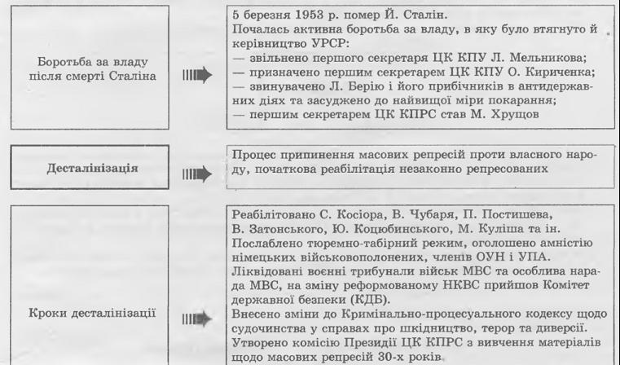
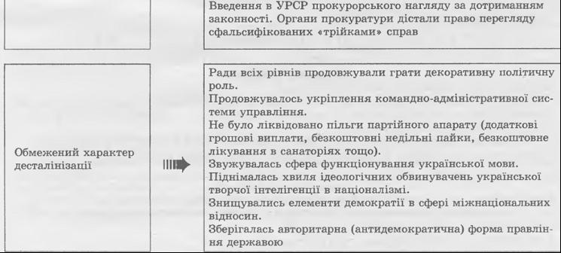

Slide 6
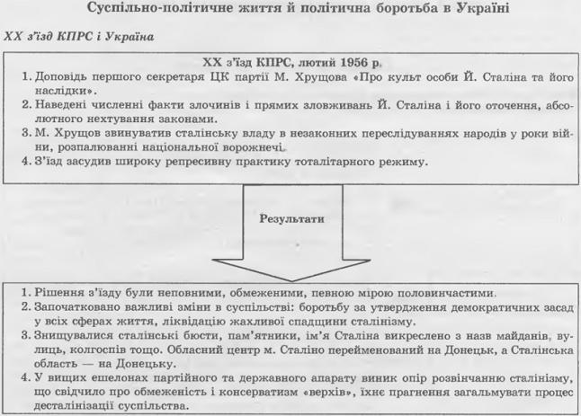
19 лютого 1954 р. - указ Президії Верховної Ради СРСР на честь 300-річчя возз ‘єднання України з Росією «Про передачу Кримської області зі складу РРФСР до складу УРСР», «враховуючи спільність економіки, територіальну близькість і тісні господарські зв’язки між Кримською областю і Українською PCP».
7 січня 1954 р. була створена Черкаська область УРСР.

Slide 7
3 1956 – 1959 рр було реабілітировано 250 тис. осіб
ОПІР ДЕСТАЛІНІЗАЦІЇ
Червень 1957 р. – виступ групи колишніх активних учасників сталінської політики (В.Молотов, Л.Каганович, К.Ворошилов, М.Булганін та ін.) проти підриву «керівної ролі партії», постановка питання про зміщення М.Хрущова. Але Хрущов уже мав міцну «групу підтримки» зі своїх ставлеників.
Березень 1958 р. – виключення противників десталінізації зі складу Президії ЦК, звільнення М. Булганіна з посади голови Ради Міністрів СРСР. Цю посаду обійняв М. Хрущов, одночасно залишаючись першим секретарем ЦК КПРС. Таким чином, М. Хрущов зосередив у своїх руках майже всю владу в державі.
Опір десталінізації був подоланий!

Slide 8
ПОГЛИБЛЕННЯ ПРОЦЕСУ ДЕСТАЛІНІЗАЦІЇ
1. Прискорення політичної реабілітації (на кінець 50-х років переглянуто 5,5 млн справ, за якими реабілітовано 3,5 млн чол., серед реабілітованих – Л. Курбас, М. Куліш, В. Чубар, С. Косіор та ін.);
Не підлягали реабілітації особи, звинувачені в «буржуазному націоналізмі».
2. Курс XXII з’їзду КПРС (жовтень 1961 р.) на поглиблення десталінізації:
- звинувачення у масових репресіях не тільки Сталіна, але й людей із його найближчого оточення (зокрема В. Молотова, Л. Кагановича, Г. Маленкова та ін.);
- рішення про винесення тіла Сталіна з мавзолею на Красній площі, зруйнування численних пам’ятників, перейменування всіх міст, колгоспів, вулиць, установ, названих на честь вождя, вилучення його творів із бібліотек;
- лібералізація партійного життя: курс на переростання диктатури пролетаріату в загальнонародну державу; регулярне оновлення на чверть складу керівних органів КПРС, перебування на найвищих посадах не більше трьох строків.
Лібералізація – пом’якшення політичного режиму, вільнодумство.

Slide 9
3. Розширення повноважень республіканських рад (зокрема, Верховна Рада УРСР ухвалила низку законів про бюджетні права УРСР і місцевих рад, судоустрій, цивільний, кримінальний та процесуальний кодекси і т. ін.).
4. Уведення в практику всенародного обговорення проектів законів та інших важливих питань.
5. Розширення прав профспілок.

Slide 10
ЕКОНОМІЧНІ РЕФОРМИ М.ХРУЩОВА ТА ЇХ НАСЛІДКИ ДЛЯ УКРАЇНИ

Slide 11
Промисловість
Спроба децентралізації управління промисловістю та будівництвом шляхом створення раднаргоспів (1957 – 1965 рр.) та ліквідації низки галузевих міністерств (в УРСР було створено спочатку 11, а згодом ще 3 економічні райони на чолі з раднаргоспами). Позитивні риси: розширення господарчих прав на місцях, наближення управління до виробництва, скорочення управлінського апарату. Негативні: ускладнення зв’язків між підприємствами окремих раднаргоспів, так зване «місництво», незацікавленість у комплексному розвитку всієї галузі.
Раднаргоспи (Ради народного господарства) – територіальні органи управління, створені в 1957 р. замість галузевих міністерств, які помітно поліпшили керування економікою регіонів, але призвели до розриву зв’язків між окремими галузями.

Slide 12
Збережено старі важелі адміністративно-командної системи, реформа не була підкріплена введенням госпрозрахунку та наданням самостійності підприємствам, і це призвело до повернення старої централізованої схеми управління. У 1960 р. створено Українську раду народного господарства та зменшено кількість українських раднаргоспів до 7; у 1963 р. організовано Вищу раду народного господарства СРСР та низку державних комітетів з окремих галузей промисловості.
Впровадження здобутків науково-технічної революції (НТР) у виробництво (створення Державного комітету Ради Міністрів СРСР у справах нової техніки, Всесоюзного товариства винахідників і раціоналізаторів, в УРСР відкрито 5 тис. організацій цього товариства).

Slide 13
Позитивні риси: впровадження перших кібернетичних машин, запуск першого штучного супутника Землі в 1957 р., політ Ю. Гагаріна в космос у 1961 р., використання атомної енергії в мирних цілях, заміна паровозів тепловозами й електровозами, пароплавів – теплоходами, використання нових машин та технологій тощо. 6 листопада 1960 р. відкриття Київського метрополітену.
Негативні: повільні темпи НТР, перекіс у бік оборонної галузі, недостатні асигнування на науку, відсутність конкурентної боротьби виробників на ринку.

Slide 14
Науково-технічна революція (НТР) – процес якісного перетворення продуктивних сил на основі досягнень науки і техніки.
Збільшення обсягів випуску товарів народні вжитку (за роки семирічки (1959-1965 рр.) в УРСР було споруджено понад 300 нових і реконструйовано 400 підприємств легкої та харчової промисловості).
Проектування і будівництво цифрової машини «Київ» (1960 р.), першої в СРСР ЕОМ «Дніпро»
(1961 р.) та більш потужних «Промінь» (1962 р.), «Мир» (1964 р.) та ін. (В. Глушков)
Створення штучних алмазів (1961 р.)
Будівництво і запуск найбільшого у світі прискорювача електронів (1964 р.)
Нові методи електрозварювання (Б. Патон)
1960 р. – ЗАЗ 965

Slide 15
Сільське господарство
Велика увага до розвитку аграрного сектору.
Новий наступ на особисті присадибні господарства, спричинений впровадженням у життя ідеї про стирання різниці між містом і селом та будівництвом так званих агроміст: у 1956 р. встановлено високий податок за утримання худоби в міській місцевості, обмежено власників худоби у пасовищах і заготівлі кормів; у 1959 р. заборонено утримувати худобу в містах і робітничих селищах, встановлено ліміт на утримання живності на селі; зменшення продажу продуктів тваринництва, підвищення цін на них.
Реорганізація МТС (перетворення МТС на ремонтно-технічні станції з обслуговування колгоспної техніки шляхом примусового викупу колгоспами старої техніки МТС за завищеними цінами 1958 – 1959 рр.); перетворення слушної ідеї надання можливості колгоспам вільно розпоряджатися власною технікою на їх чергове обкрадання.

Slide 16
Хрущовські «надпрограми» та Україна
Соціальна сфера
- Збільшення мінімальної зарплатні та пенсій.
- Скорочення робочого тижня.
- Видача паспортів селянам, введення зарплатні колгоспникам.
- Скасування плати за навчання.
- Припинення практики примусових державних позик.
- Широкомасштабне житлове будівництво. (1957 р.)
- Грошова реформа 1961 р., наслідком якої стало зростання цін на товари.

Slide 17
УСУНЕННЯ М. ХРУЩОВА ВІД ВЛАДИ
- Початок 60-х рр. XX ст. – зростання невдоволення політикою М. Хрущова серед різних верств населення у зв’язку з ростом цін, замороженням зарплатні, дефіцитом товарів, наступом на особисте господарство селян, формуванням нового «культу особи» і т. ін.
- Хвиля робітничих виступів у Краматорську, Черкасах, Харкові, Києві. Найбільші - 1962 р. у Донецьку, Жданові (нині — Маріуполь) та Новочеркаську (тут 7-тисячну демонстрацію розстріляли війська), 1963 р. у Кривому Розі.
- Партійне керівництво, невдоволене «волюнтаризмом» М. Хрущова, скороченням партійного апарату та втратою привілеїв, поглибленням демократичних процесів, склало змову.
Волюнтаризм - соціально-політична діяльність, що характеризується суб’єктивними бажаннями, рішеннями окремих осіб чи груп осіб.
14 жовтня 1964 р. – пленум ЦК КПРС звільнив М. Хрущова з усіх посад «за станом здоров’я». Сама можливість такого кроку була великою заслугою самого М. Хрущова. Першим секретарем ЦК КПРС став Л. Брежнєв, головою Ради Міністрів СРСР – О. Косигін.

Slide 18
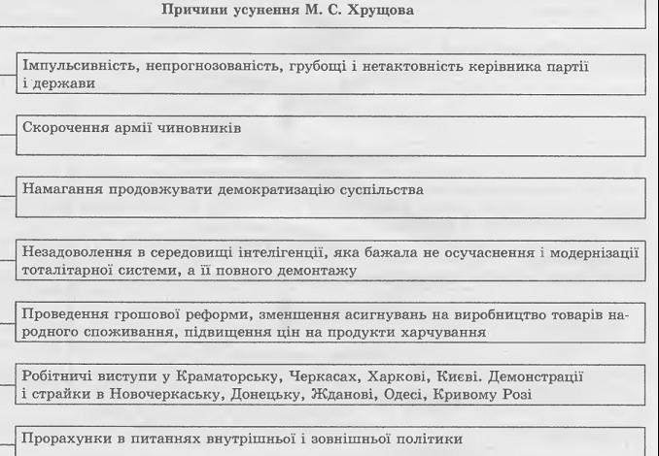

Slide 19
ЗАРОДЖЕННЯ ДИСИДЕНТСЬКОГО РУХУ
Дисидентство - це опозиційний рух проти панівного державного ладу, протистояння офіційній ідеології та політиці.
Середина 50-х років – зародження дисидентського руху в СРСР, зокрема в УРСР.
Причини виникнення дисидентського руху:
- поліпшення внутрішньополітичного клімату за часів «відлиги», що призвело до нової хвилі національно-визвольної боротьби;
- антикомуністичні виступи в країнах Східної Європи (в Угорщині, Польщі, Чехословаччині);
- активний правозахисний рух, спричинений прийняттям Декларації прав людини (1948 р.);
- монопольна влада партійно-радянської бюрократичної верхівки;
- постійні утиски та обмеження національного та культурно-духовного життя;
- політика русифікації.
Форми боротьби дисидентів:
протести, звернення на адресу керівників країни,
«відкриті листи» до ООН («Відкритий лист» до ООН українських політв’язнів мордовських концтаборів, у якому узагальнювалися головні вимоги українського дисидентства, висловлювався рішучий протест проти дискримінації українства);
поширення нелегальної літератури («самвидав»);
створення в Україні дисидентських організацій.

Slide 20
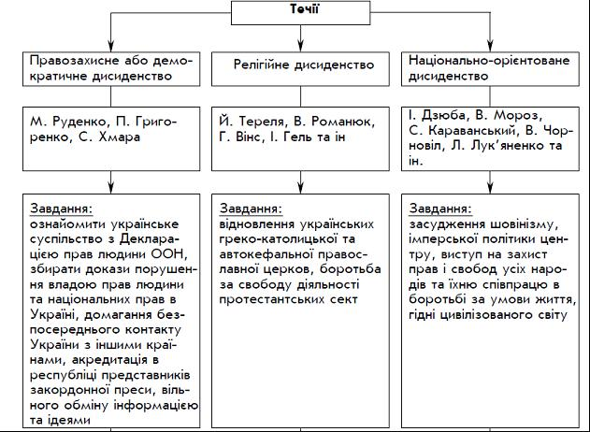

Slide 21
Найвідоміші дисидентські організації України
Український революційний центр (УРЦ) 1953 р. Заснований у Львові. Підготував низку документів антирадянського змісту, які були роздруковані і розіслані у західному регіоні України.
Реалістичний робітничий гурток демократів 1956 р. Заснований на Донбасі. Очолив Є.Доніченко. Розповсюджували листівки з пропагандою своїх ідей.
Українська робітнича селянська спілка (УРСС) 1958 р. Заснована на Львівщині Л.Лук’яненком та І.Кандибою. Ставили за мету побудову незалежної радянської соціалістичної держави.
У 1962-1965 рр. було проведено судові процеси над активними дисидентами.
Репресії були проти П.Григоренка, І.СвітличногоЮ, П.Заливахи, В.Мороза…
У травні 1961 р. у Львові почався закритий судовий процес над УРСС.
Суд засудив Л. Лукяненка до розстрілу. Вирок замінили 15 роками позбавлення волі.
Відповіддю на арешти дисидентів стала стаття І.Дзюби «Інтернаціоналізм чи русифікація?» (1965 р.)

Slide 22
Шестидесятники
Шестидесятники — молоде покоління талановитих літераторів і митців, які здобули визнання не тільки творчою, а й громадською діяльністю. Сприйнявши десталінізацію як початок оздоровлення радянського суспільства, вони намагалися зробити якомога більше для оновлення, олюднення всіх сторін суспільного життя. Організаційною формою руху шестидесятників стали: клуб «Сучасник» (Київ, 1959), клуб «Пролісок» (Львів, 1962); а також творчі осередки в Одесі, Запоріжжі, Дніпропетровську та інших містах.

Slide 23
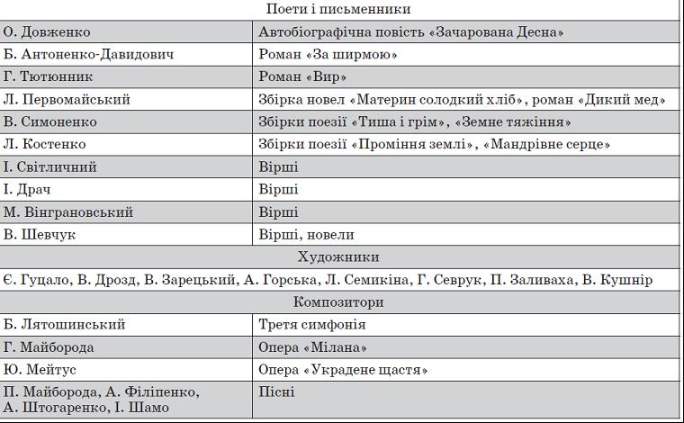

Slide 24
Подготовила ученица 11Б класса
Линник Алина

